Slide 1

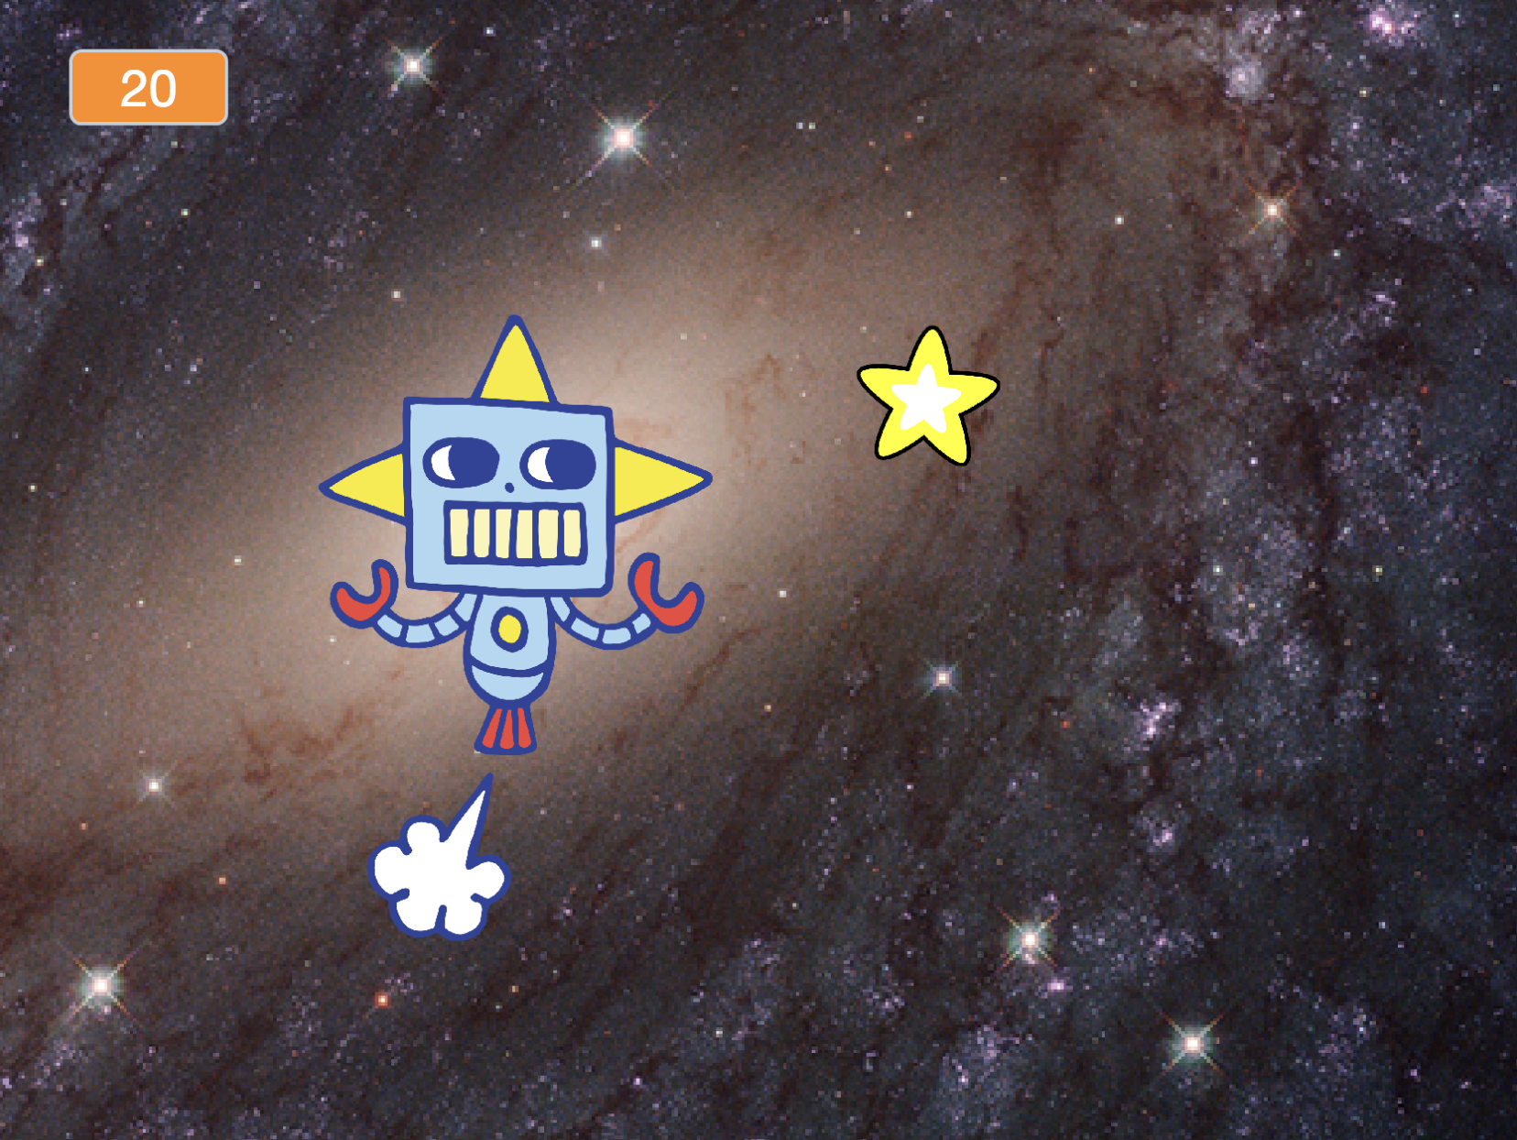
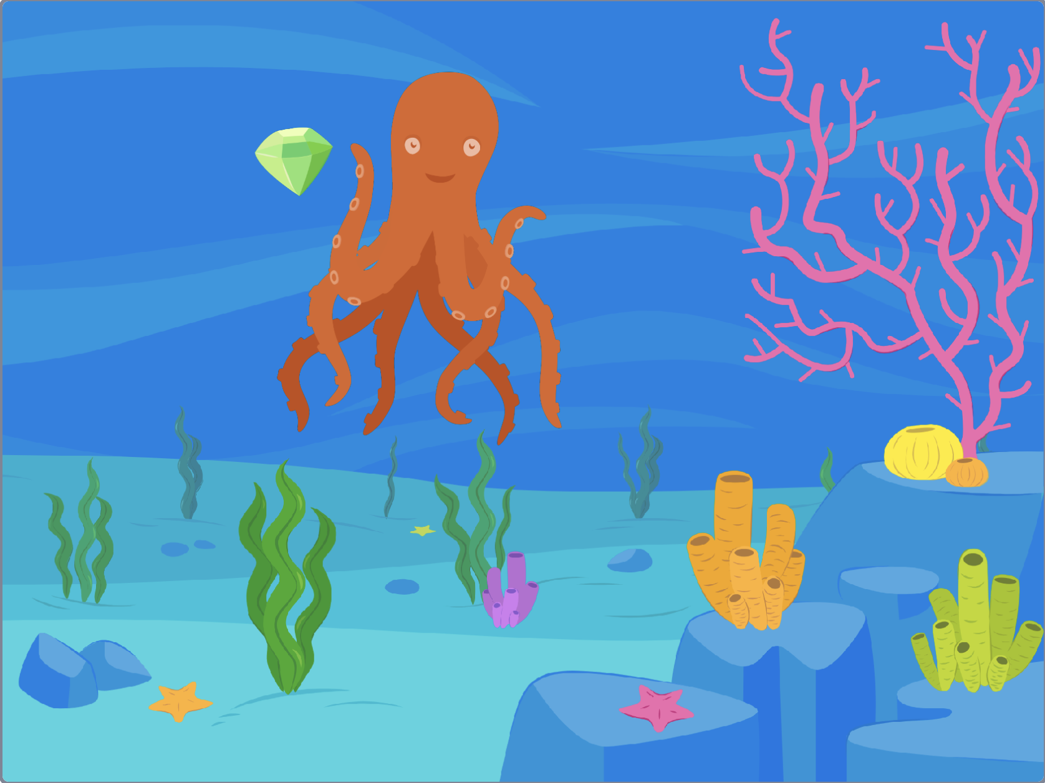

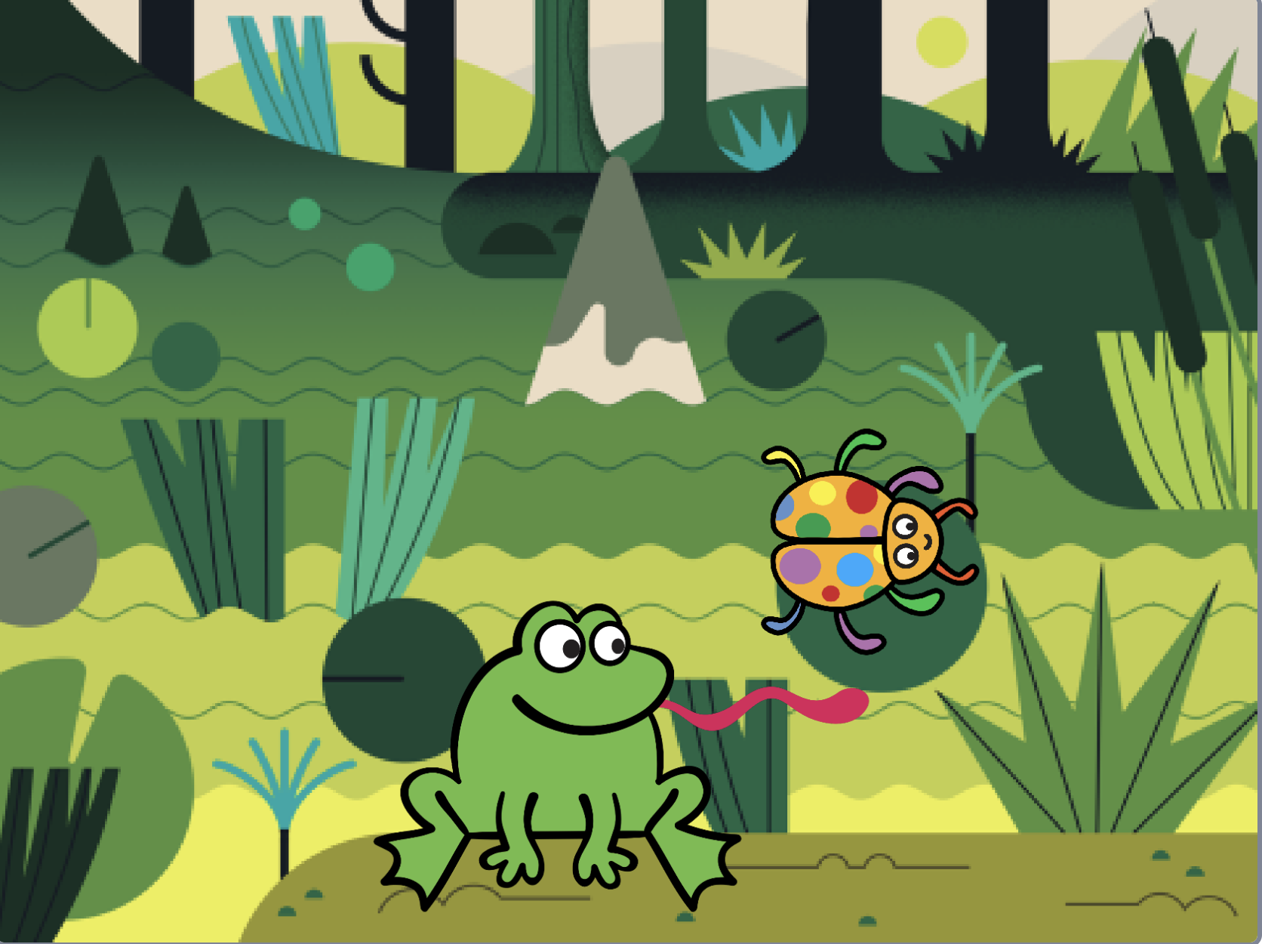
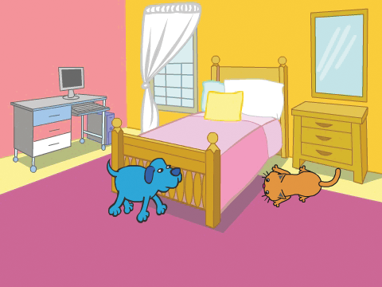


برگه‌های بازی‌ تعقیب و گریز
بازی بسازید که در آن چیزی را تعقیب می‌کنید و امتیاز جمع کنید.
scratch.mit.edu
مجموعه 7 برگی

Slide 2
برگه‌های بازی‌ تعقیب و گریز
به این ترتیب از کارت‌ها استفاده کنید.
حرکت به چپ و راست
حرکت به بالا و پایین
تعقیب یک ستاره
پخش صدا
جمع کردن امتیاز
مرحله بعدی!
پیغام برنده شدن
scratch.mit.edu
مجموعه 7 برگی

Slide 3
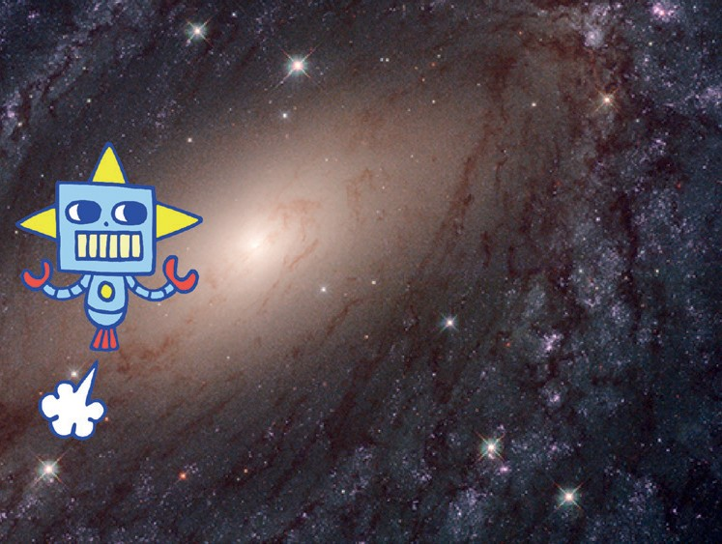

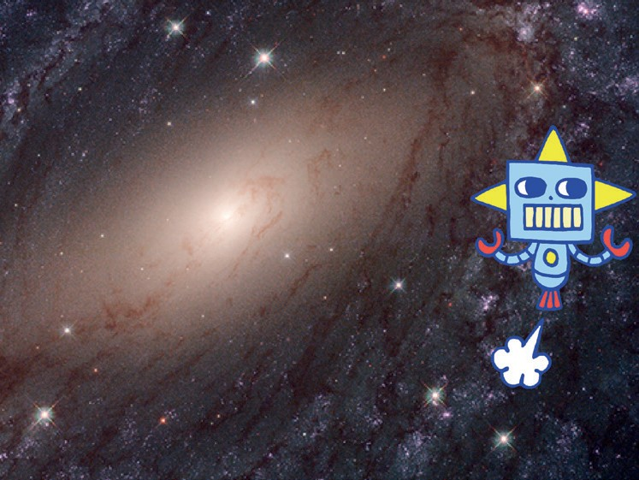


حرکت به چپ و راست
کلیدهای جهت دار (Arrow Key) را برای حرکت
چپ و راست بفشارید.
بازی تعقیب و گریز
1

Slide 4

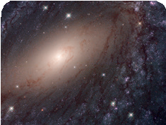


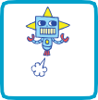
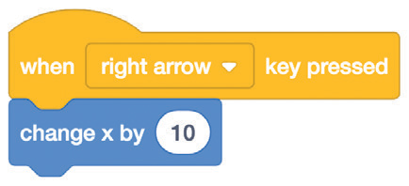
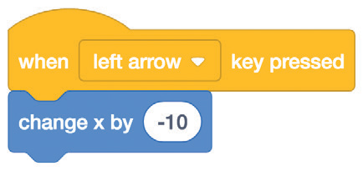



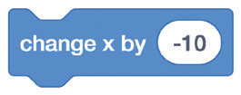
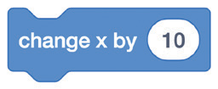
حرکت به چپ و راست scratch.mit.edu
آماده شو
پس زمینه‌ای را انتخاب کنید.
Galaxy
بازیگری را انتخاب کنید.
Robot
این کد را اضافه کن
گزینه right arrow را انتخاب کنید.
Robot
گزینه left arrow انتخاب کنید.
برای حرکت به چپ علامت منفی را تایپ کنید.
امتحانش کن
کلیدهای جهت دار را بزنید.
نکته
عدد منفی باعث حرکت به سمت چپ می‌شود.
عدد مثبت باعث حرکت به سمت راست می‌شود.

Slide 5
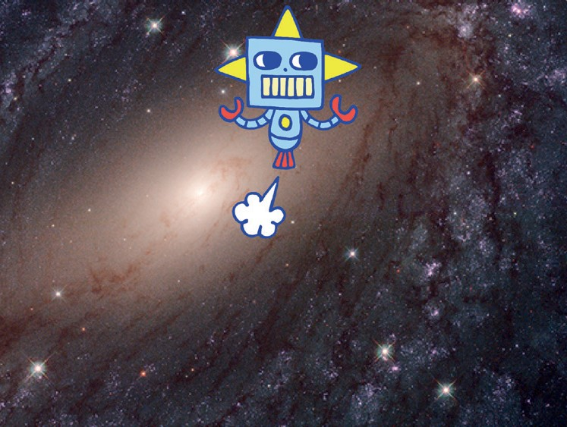

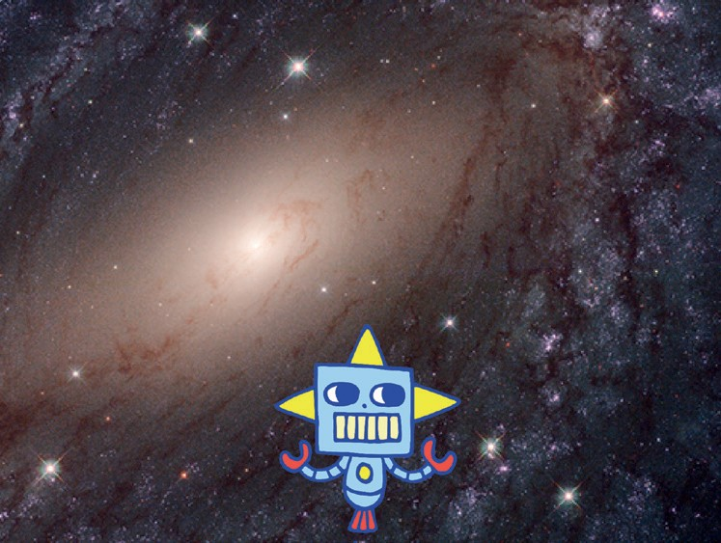

حرکت به بالا و پایین
کلیدهای جهت دار (Arrow Key) را برای
حرکت به بالا و پایین بفشارید.
بازی تعقیب و گریز
2

Slide 6
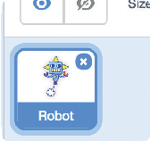

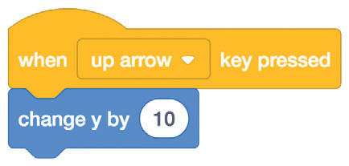
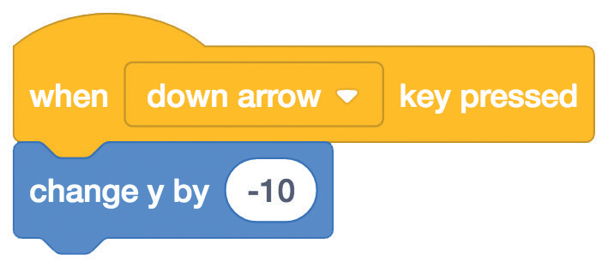





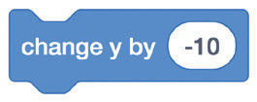
حرکت به بالا و پایین
scratch.mit.edu
آماده شو
بر روی بازیگرتان کلیک کنید
تا انتخاب شود.
این کد را اضافه کن
گزینه up arrow را انتخاب کنید.
از دستور change y by برای حرکت رو به بالا استفاده کنید.
Robot
گزینه down arrow را انتخاب کنید.
برای حرکت روبه پایین عددی منفی را وارد کنید.
امتحانش کن
کلیدهای جهت دار را بزنید.
نکته
y مختصاتی بر روی استیج از بالا به پایین است.
برای بالا رفتن عددی مثبت را تایپ کنید.
برای پایین آمدن عددی منفی را تایپ کنید.

Slide 7
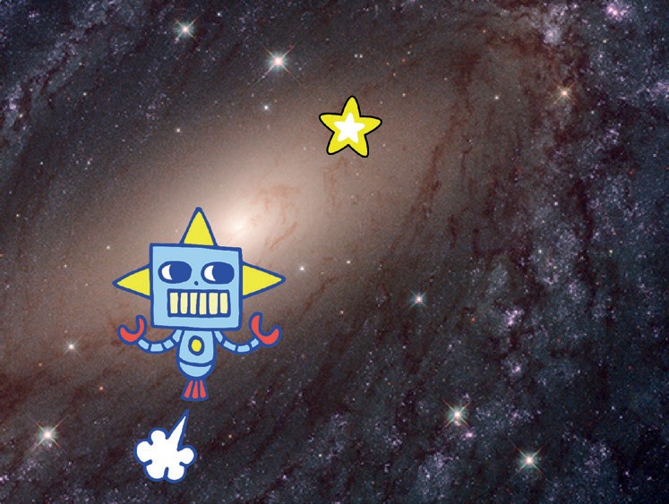
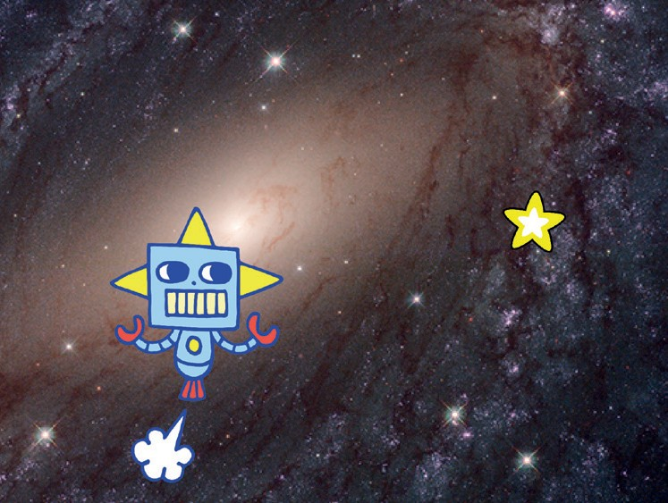
تعقیب یک ستاره
اسپرایتی را برای تعقیب کردن اضافه کنید.
بازی تعقیب و گریز
3

Slide 8


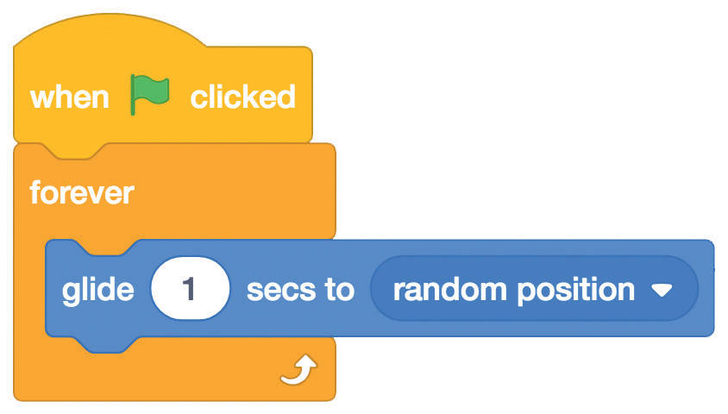


تعقیب یک ستاره
scratch.mit.edu
آماده شو
شکلی را برای تعقیب کردن اضافه کنید مثلا یک ستاره
Star
این کد را اضافه کن
عددی کوچک (مثلا 0.5) را برای حرکت سریعتر وارد کنید.
Star
امتحانش کن
پرچم سبز را برای شروع بزنید.
علامت ایست را برای متوقف کردن برنامه بزنید.

Slide 9
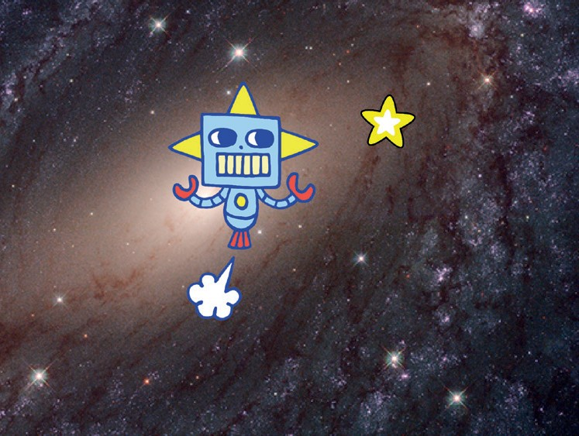
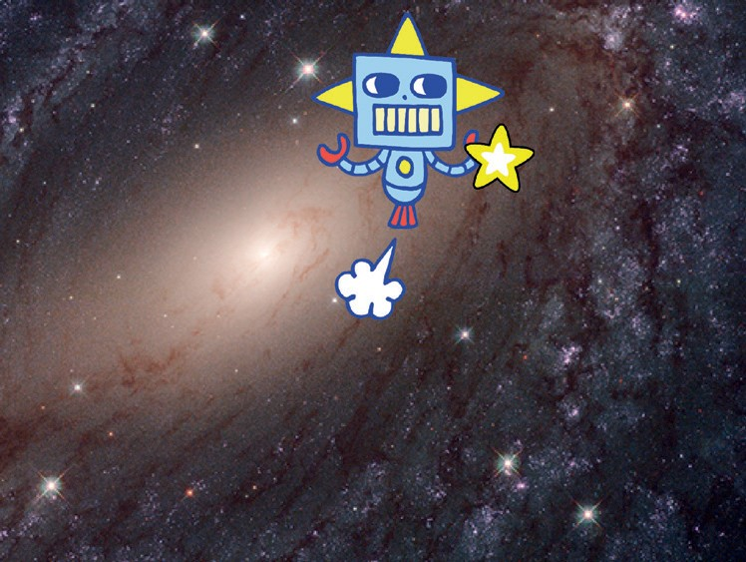
پخش یک صدا
وقتی که بازیگر شما به یک ستاره برخورد کرد
صدایی را پخش کنید.
بازی تعقیب و گریز
4

Slide 10





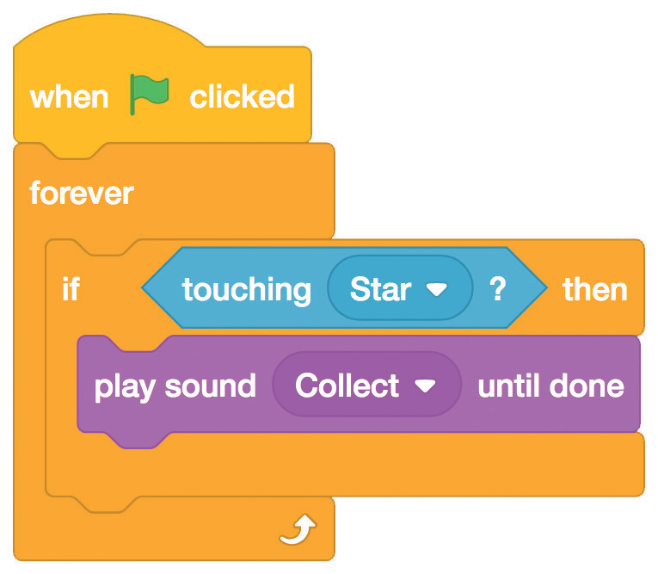
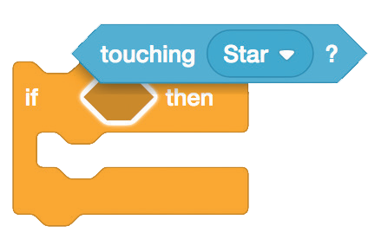

پخش یک صدا
scratch.mit.edu
آماده شو
بر روی Tab، Sound کلیک کنید
Robot
برای انتخاب شکلک ربات روی آن کلیک کنید
از کتابخانه صداها یک صدا مثلا Collect را انتخاب کنید.
این کد را اضافه کن
بر روی Tab، Code کلیک کنید و این کد را اضافه کن.
در داخل دستور if then یک دستور touching بگذارید.
Robot
صدایی را که انتخاب کرده‌اید را از منو انتخاب کنید.
امتحانش کن
پرچم سبز را برای شروع بزنید.

Slide 11
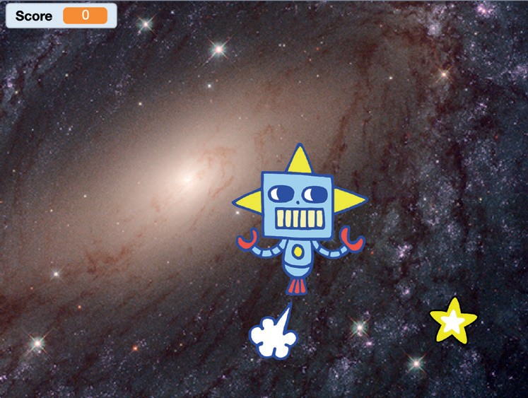
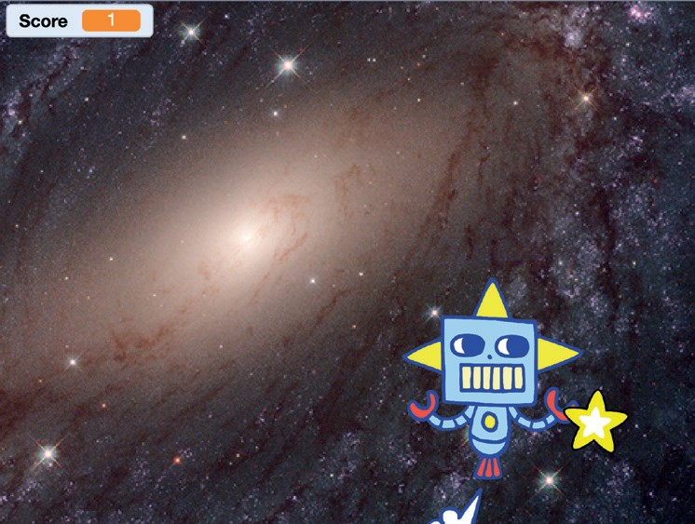
جمع کردن امتیاز
وقتی که به یک ستاره رسیدید، امتیاز بگیرید.
بازی تعقیب و گریز
5

Slide 12
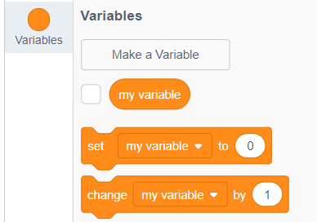
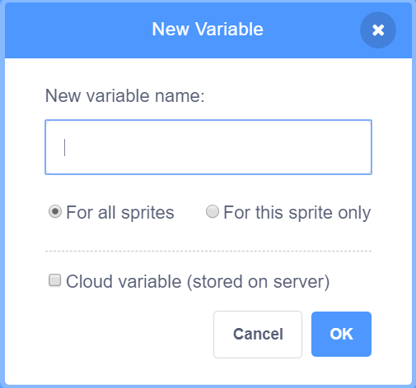

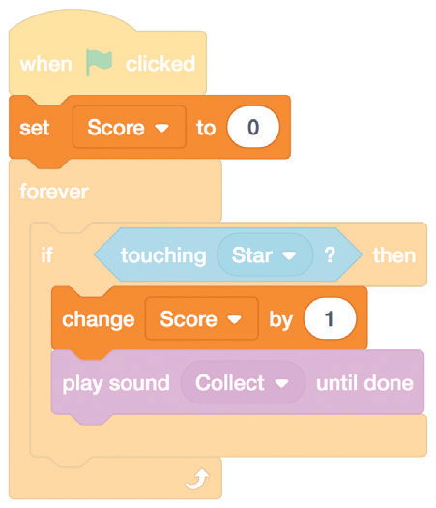
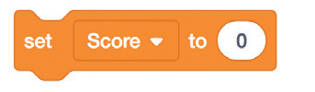
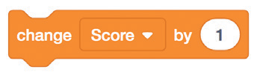
جمع کردن امتیاز scratch.mit.edu
آماده شو
Variables را انتخاب کنید.
Score
بر روی دکمه
Make a Variable
کلیک کنید.
نام متغیر را Score بگذارید و
OK بزنید.
این کد را اضافه کن
این دستور را برای ریست Score اضافه کنید.
Robot
از منو گزینه Score را انتخاب کنید
این دستور را برای افزایش Score اضافه کنید.
نکته
از دستور set variable برای آنکه مقدار اولیه Score صفر شود (ریست شود)، استفاده کنید.
برای افزایش امتیاز از دستور change variable استفاده کنید.

Slide 13
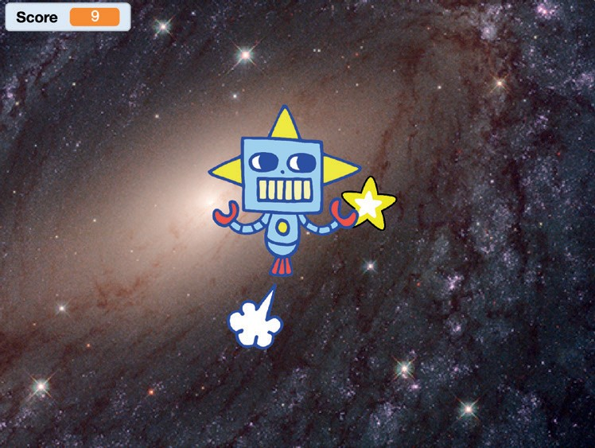
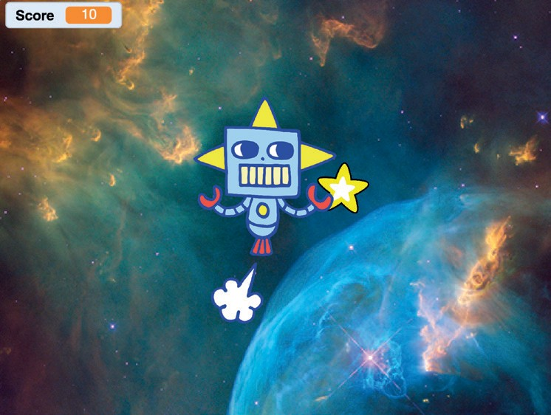
مرحله بعدی!
به مرحله بعدی بروید.
بازی تعقیب و گریز
6

Slide 14


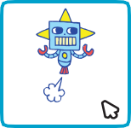

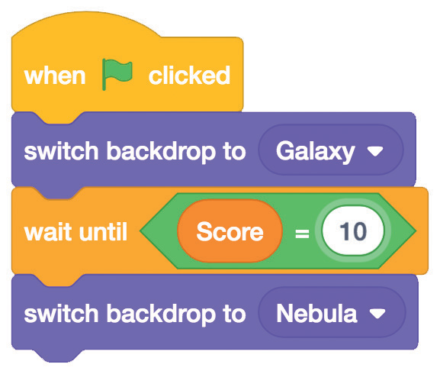
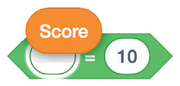
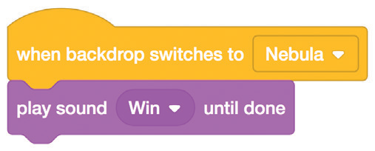

مرحله بعدی!
scratch.mit.edu
آماده شو
تصویر پس زمینه دوم را انتخاب کنید مثلا یک سحابی
Nebula
Robot
ربات را انتخاب کنید.
این کد را اضافه کن
Robot
تصویر پس زمینه اولتان را انتخاب کنید
پس زمینه‌ای را که می‌خواهید به آن بروید را انتخاب کنید.
بلاک Score را در داخل یک بلاک equal که در گروه Operators وجود دارد، بیندازید.
صدایی را انتخاب کنید.
امتحانش کن
برای شروع بازی، پرچم سبز را بزنید.

Slide 15
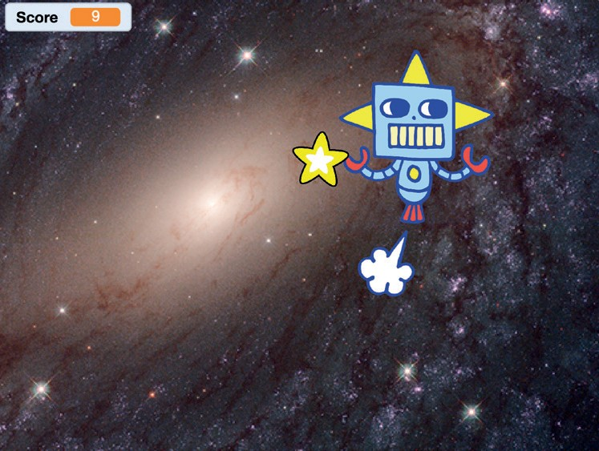
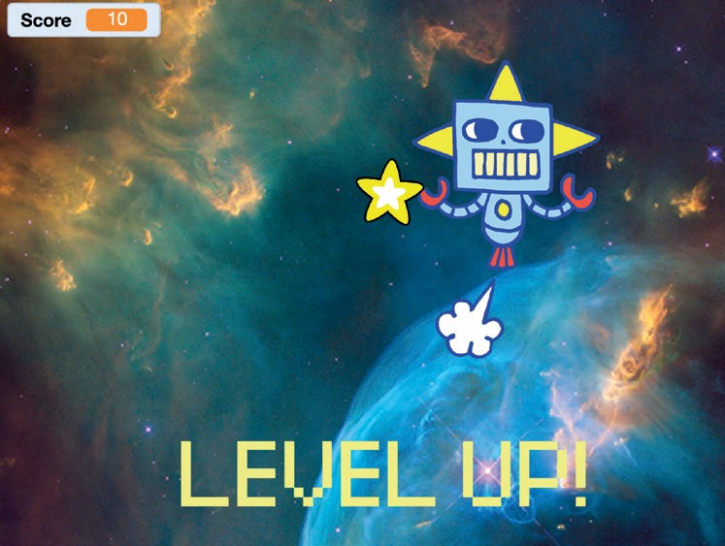
پیغام برنده شدن
وقتی که به مرحله بعدی رفتید،
یک پیغامی را نمایش دهید.
بازی تعقیب و گریز
7

Slide 16
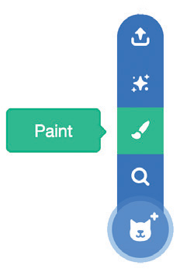

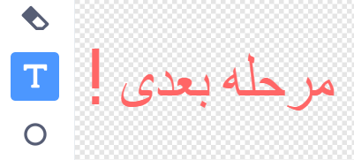
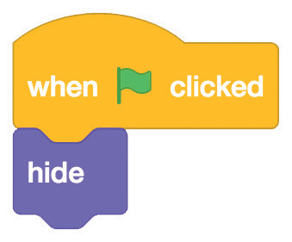
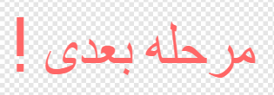
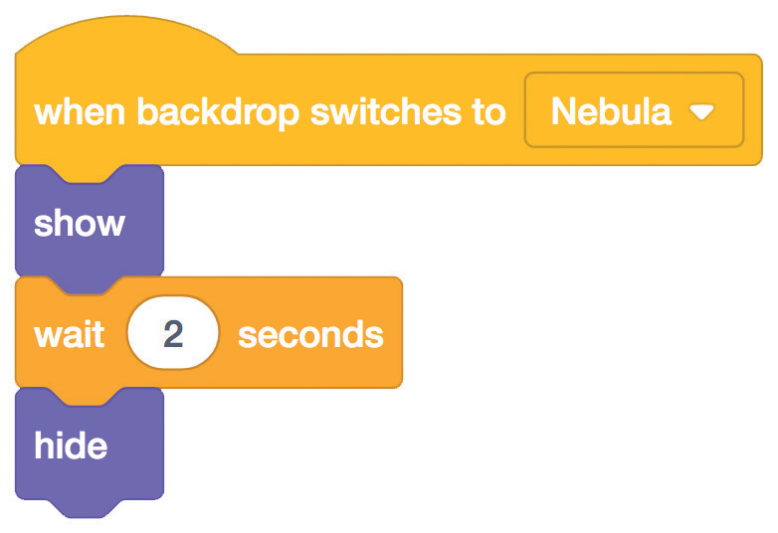

پیغام برنده شدن
scratch.mit.edu
آماده شو
برای نوشتن یک پیغام مثلا
«مرحله بعدی!» از ابزارText
استفاده کنید.
بر روی ایجاد یک شکلک جدید بر روی آیکون Paint کلیک کنید.
می‌توانید فونت، رنگ، اندازه و ظاهرش را تغییر دهید.
این کد را اضافه کن
Sprite2
این پیغام را در ابتدا پنهان کنید.
تصویر پس زمینه مرحله بعدی را انتخاب کنید.
پیغام را نمایش دهید.
امتحانش کن
برای شروع بازی، پرچم سبز را بزنید.

